Slide 1

Поставка запасных частей и сервисное обслуживание технического оборудования в условиях санкционных ограничений.
Генеральный директор ООО «АЙЯКС»
Яковлев Александр Юрьевич

Slide 2
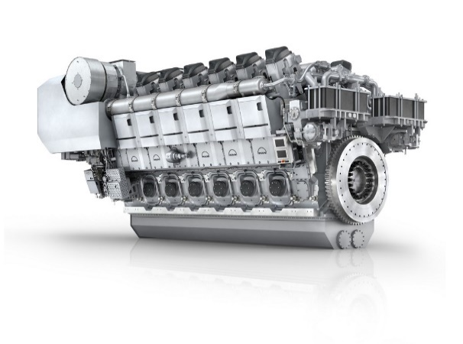
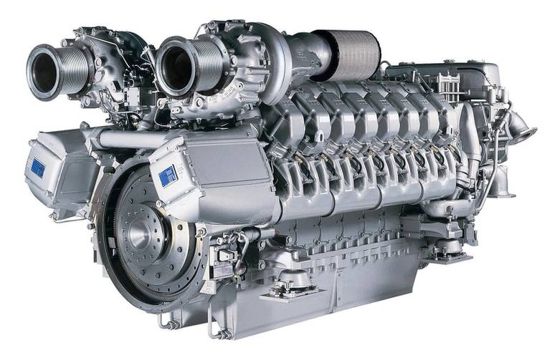
В 2014 году начался первый этап распада торгово-экономических отношений, который продлился до 2022 года .
С февраля 2022 года ограничения ввелись во все отросли. Международные и внутрироссийские контракты, не зависимо от потребностей верфей в ЗИП и оборудовании, приостановились. В том числе, морское судостроение столкнулось с новыми проблемами: санкции и разрыв отношений с Европейскими партнерами оставили верфи без комплектующих. Проблемы, связанные с бесперебойными поставками и импортозамещением, не решены в полном объёме.
www.aiiaks.ru

Slide 3
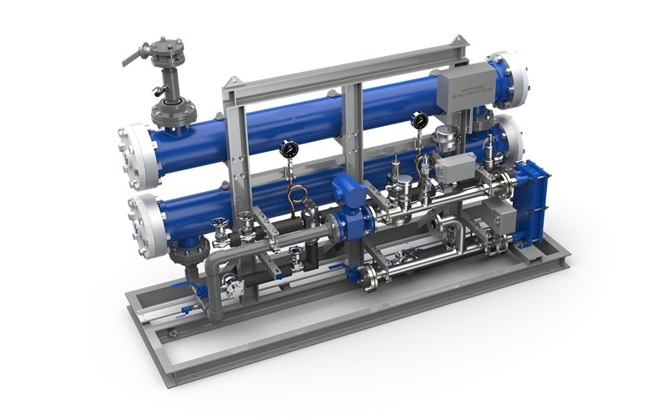
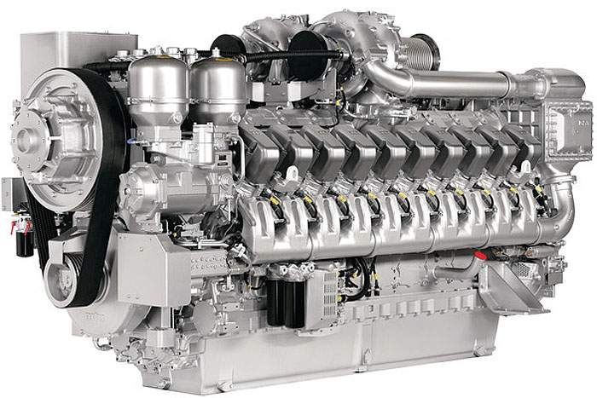
Команда компании «АЙЯКС» реализует комплексные решения от поставки судового оборудования до гарантийного и пост гарантийного сервисного обслуживания. Путем длительных переговоров и пересмотра условия договоров с контрагентами, согласовала несколько направлений поставок ЗИП, СЗЧ и агрегатов на территорию РФ.
На сегодняшний день на флоте в эксплуатации находятся около 400 различных моделей двигателей иностранного производства.
www.aiiaks.ru

Slide 4

Пути решений:
Импорт европейских комплектующих через склады временного хранения в Турции и Китае. Таким образом увеличивается сроки и удорожание поставок
Импорт аналогов европейских и американских брендов, замена оборудования китайскими производителями
Замена оборудования российскими производителями, изготовленными на отечественных заводах
Реинжиниринг или обратный инжиниринг. Сканирование изделий и комплектующих. Формирование новых ТУ. Изготовление импортных СЗЧ и комплектующих.
www.aiiaks.ru

Slide 5
Контакты :
Директор отдела продаж – Коновалов Виталий Александрович
+7(921)947-41-83 office@aiiaks.ru www.aiiaks.ru

